Slide 1
오픈소스로 개발실력 쌓기
BaaS 기술팀 I 진성주 @geekbeast
Notes:
표지2

Slide 2
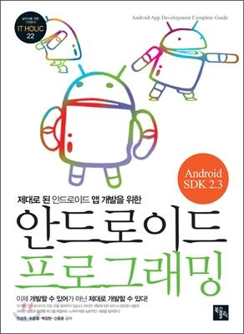
발표자 소개
진성주 ( @geekbeast )
Blog : http://softwaregeeks.org
안드로이드 프로그래밍
: 제대로 된 안드로이드 앱 개발을 위한
진성주,최종열,백정현,신중훈(공저)

Slide 3
목차
개발자가 되기까지
오픈소스를 대하는 자세
오픈소스 분석
분석을 넘어 Contributing!
오픈소스 프로젝트 찾기
내가 직접 오픈소스를!
요약

Slide 4
목차
개발자가 되기까지
오픈소스를 대하는 자세
오픈소스 분석
분석을 넘어 Contributing!
오픈소스 프로젝트 찾기
내가 직접 오픈소스를!
요약

Slide 5
01 개발자가 되기까지 > 좋은 개발자?
좋은 개발자
Notes:
좋은 개발자란? ( 각 조직, 개인의 목표마다 다릅니다... )
개인적으로 생각하는 좋은 개발자란??

Slide 6
01 개발자가 되기까지 > 좋은 개발자?
나의 삶과 주변의 삶을
기술로 변화시키는 개발자
Notes:
좋은 개발자란? ( 각 조직, 개인의 목표마다 다릅니다... )
개인적으로 생각하는 좋은 개발자란??

Slide 7
01 개발자가 되기까지
대학교의 커리큘럼…
학년 | 학기 | 과목명 | 학기 | 과목명
1 | 1 | 공학설계입문 | 2 | 고급C프로그래밍및설계
2 | 1 | 컴퓨터공학기초설계 및 실험 고급프로그래밍실습 회로이론 디지털논리회로1 고급프로그래밍설계 | 2 | 컴퓨터공학 기초설계 및 실험2 데이터구조실습 어셈블리프로그램 설계 및 실습 디지털논리회로2 전자회로 데이터구조설계
3 | 1 | 컴퓨터구조실험 시스템프로그래밍실습 컴퓨터구조 시스템프로그래밍 신호 및 시스템 컴퓨터네트워크 | 2 | 운영체제 실습 운영체제 마이크로프로세서 임베디드시스템 H/W설계 및 실험 컴퓨터네트워크실험 데이터통신설계
4 | 1 | 디지털신호처리응용실험 임베디드소프트웨어실습 시스템반도체설계 임베디드시스템S/W설계 컴파일러 | 2 | 캡스톤 설계 멀티미디어응용설계 데이터베이스 및 응용 컴퓨터 공학 특론
Notes:
대학교의 커리큘럼, 학원의 커리큘럼 등을 거쳐 우리는 개발자가 되었습니다.

Slide 8
01 개발자가 되기까지
학원의 커리큘럼…
 | 과정명
1 | C Programming I
2 | C++ Programming I
3 | Windows Programming
4 | Java Web Programming I
5 | Java Web Programming II
6 | Objective C
7 | HybridWeb For Android
Notes:
대학교의 커리큘럼, 학원의 커리큘럼 등을 거쳐 우리는 개발자가 되었습니다.

Slide 9
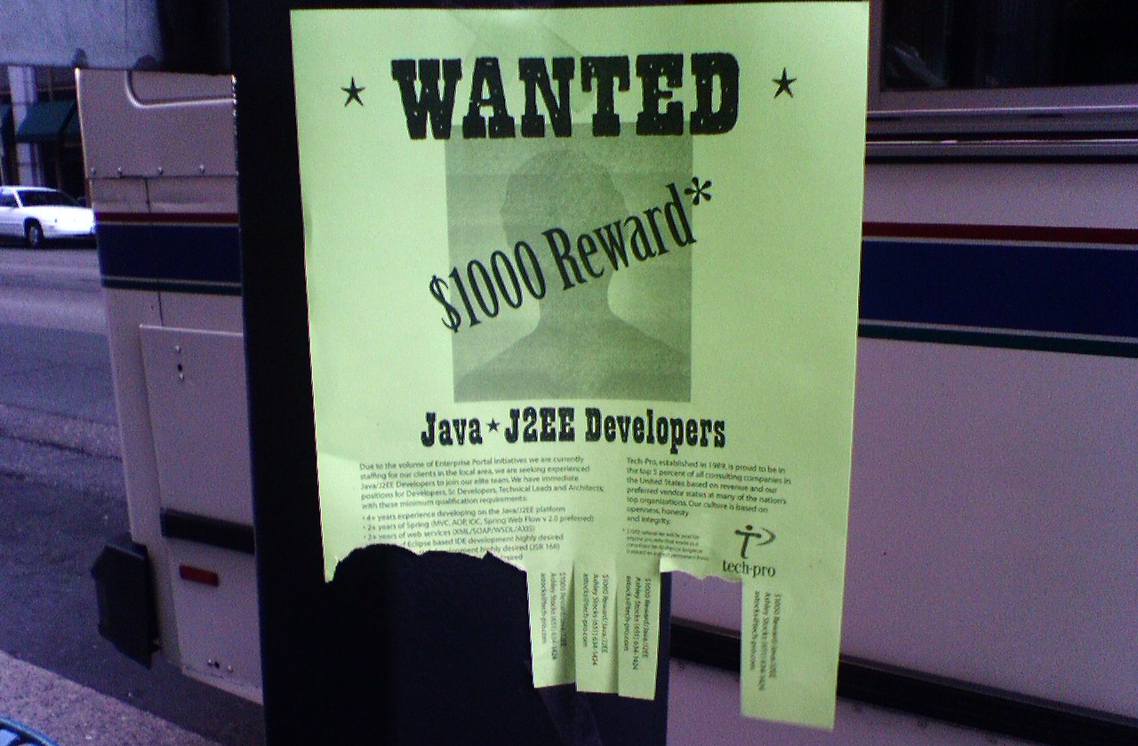
01 개발자가 되기까지
취업에 성공!!

Slide 10

01 개발자가 되기까지
팀장님이 원하는 나의 실력!!

Slide 11

01 개발자가 되기까지
진짜 나의 실력 ㅠ.ㅠ

Slide 12
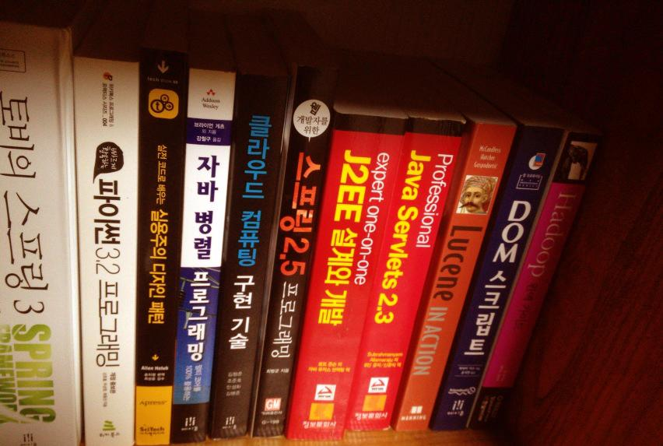
01 개발자가 되기까지
그래서, 공부도 열심히!!!

Slide 13
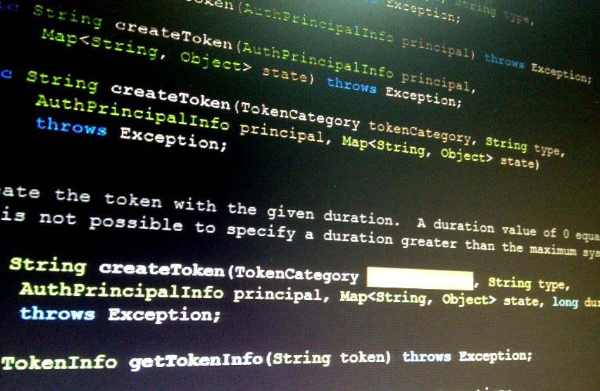
01 개발자가 되기까지
코딩도 열심히!!!

Slide 14
01 개발자가 되기까지
근데, 이렇게하면?!
좋은 개발자가 될 수 있나요?

Slide 15
01 개발자가 되기까지
그래서, 선배님들한테
‘HTML5’가 좋아요?!
‘빅데이터’가 좋아요?!
‘모바일’이 좋아요?!

Slide 16

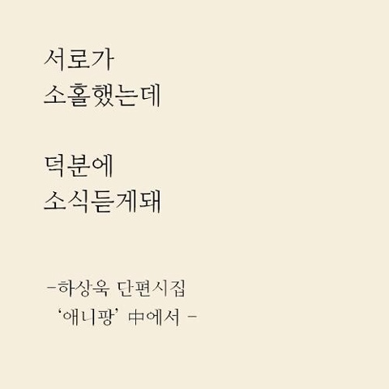
01 개발자가 되기까지
옛사람의 시

Slide 17

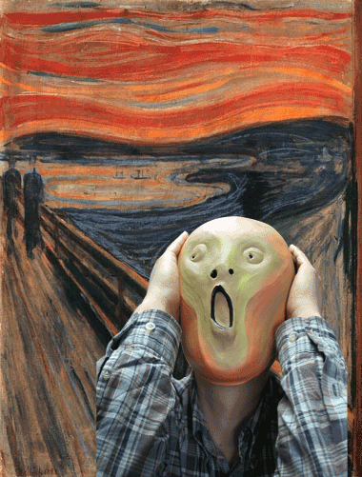
01 개발자가 되기까지
대가의 작품

Slide 18


01 개발자가 되기까지
가수 오디션!

Slide 19
01 개발자가 되기까지
코드를 읽고 배우지 않는다

Slide 20
목표
오픈소스로 공부하면
개발자로 더 성장할 수 있으니 도전해보세요!

Slide 21
목차
개발자가 되기까지
오픈소스를 대하는 자세
오픈소스 분석
분석을 넘어 Contributing!
오픈소스 프로젝트 찾기
내가 직접 오픈소스를!
요약

Slide 22
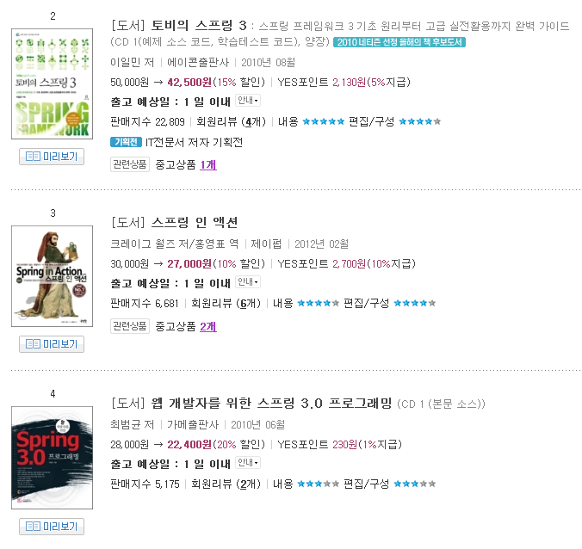
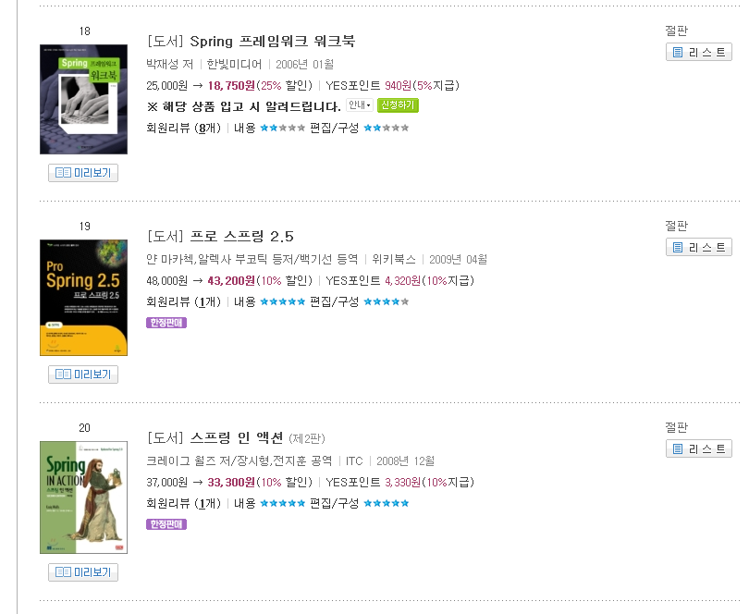
02 오픈소스를 대하는 자세
단순 사용
Notes:
오픈소스를 대하는 우리들의 자세는
첫번재, 사용자입니다. 업무에 적용하고 있어서, 자바로 웹 개발 할 때 사실 디펙토는 스프링프레임웍을 사용하는 것이죠. 그래서 많은 사용서적들이 나왔습니다.

Slide 23
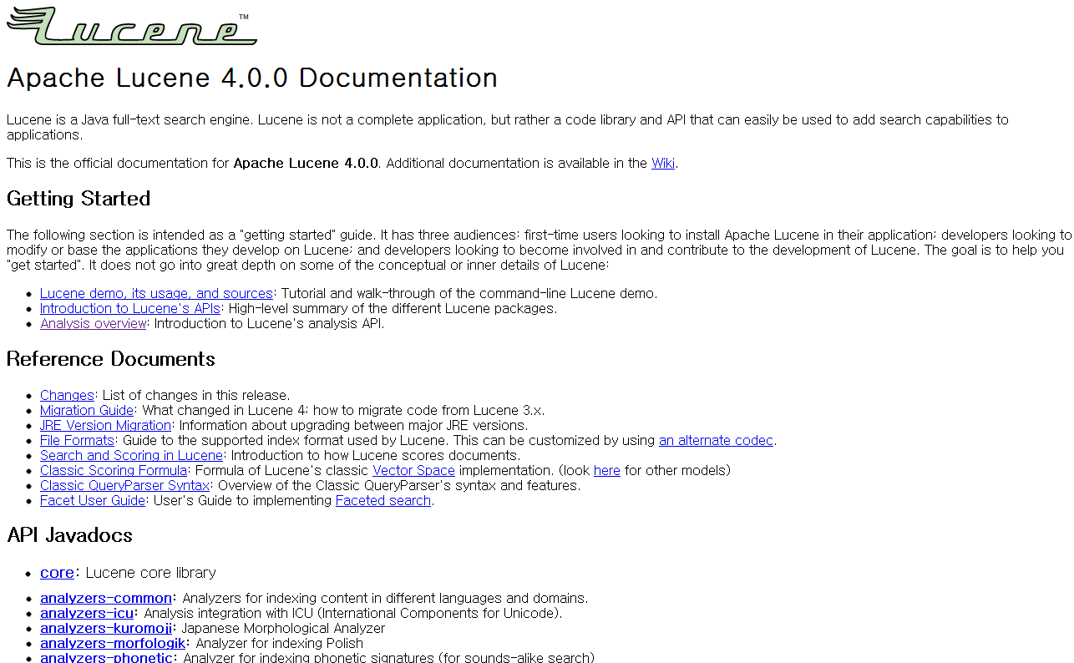
02 오픈소스를 대하는 자세
동작원리 분석
Notes:
두번째, 특정 오픈소스가 어떻게 동작하는지 궁금한 단계입니다. 메일링리스트나 내부적인 아키텍쳐 문서를 찾아보고 공부하죠.

Slide 24

02 오픈소스를 대하는 자세
함께 만들고 싶다
Notes:
세번째, 특정 오픈소스에 컨트리뷰터, 커미터가 되고 싶어합니다.

Slide 25
목차
개발자가 되기까지
오픈소스를 대하는 자세
오픈소스 분석
분석을 넘어 Contributing!
오픈소스 프로젝트 찾기
내가 직접 오픈소스를!
요약

Slide 26
목차
1. 개발자가 되기까지
2. 오픈소스를 대하는 자세
3. 오픈소스 분석
4. 분석을 넘어 Contributing!
5. 오픈소스 프로젝트 찾기
6. 내가 직접 오픈소스를!
7. 요약
1) 오픈소스를 분석하면
2) 빌드, 실행
3) 아키텍쳐 분석
4) 클래스, 메소드 분석
5) 로직 및 알고리즘 분석

Slide 27
목차
1. 개발자가 되기까지
2. 오픈소스를 대하는 자세
3. 오픈소스 분석
4. 분석을 넘어 Contributing!
5. 오픈소스 프로젝트 찾기
6. 내가 직접 오픈소스를!
7. 요약
1) 오픈소스를 분석하면
2) 빌드, 실행
3) 아키텍쳐 분석
4) 클래스, 메소드 분석
5) 로직 및 알고리즘 분석

Slide 28
03 오픈소스 분석 > 오픈소스를 분석하면
오픈소스 분석
= 타인 코드를 분석한다는 것…
= 타인 생각을 읽는 일
= 어려운 일

Slide 29
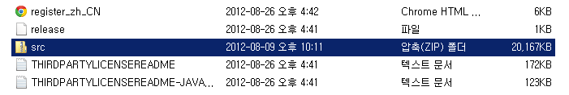
03 오픈소스 분석 > 오픈소스를 분석하면
경험, Java source file 발견
- JDK 설치 시 함께 설치되는 Java source
- C:/Program Files/Java/jdk1.7.0_06/src.zip

Slide 30
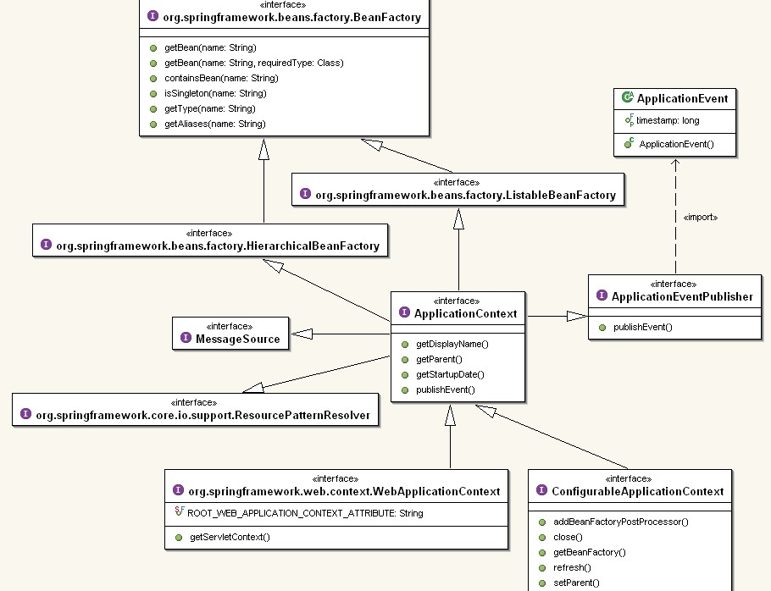
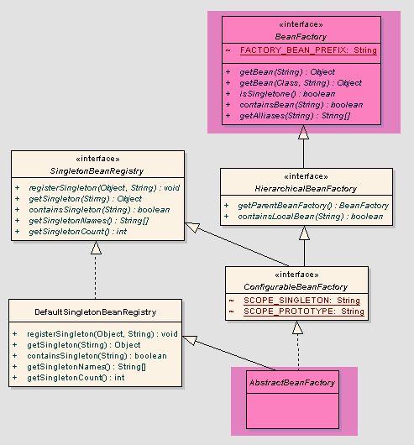
03 오픈소스 분석 > 오픈소스를 분석하면
경험, springframework 분석

Slide 31
03 오픈소스 분석 > 오픈소스를 분석하면
다양한 오픈소스 분석 경험들…
lucene 2.9
JDK
Springframework
Korean-analazer
Zoie
Hadoop-core
Androidannotations
Androidframework
Roboguice
Tomcat5.5
Jaudiotagger
Smack
Netty

Slide 32
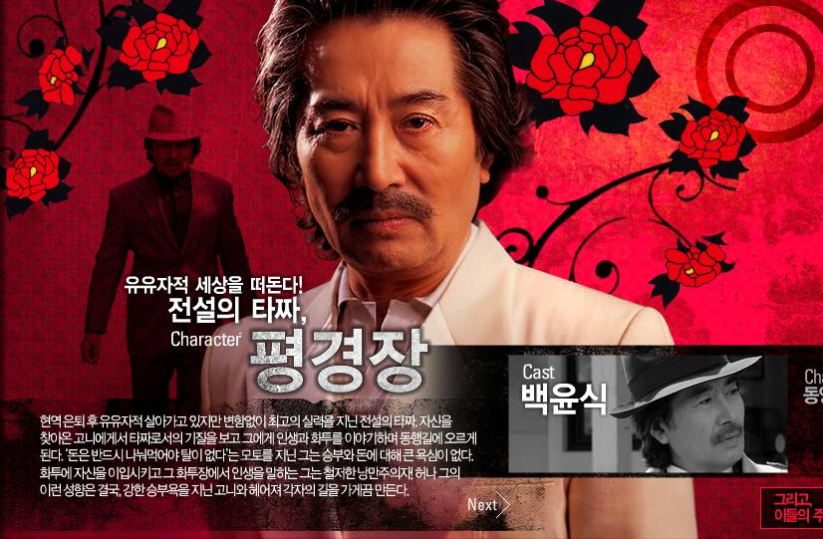
03 오픈소스 분석 > 오픈소스를 분석하면

Slide 33

03 오픈소스 분석 > 오픈소스를 분석하면
내 실력이 레벨업!!!
From : http://www.greenzblog.com/search-engine-optimization/effects-of-search-engine-optimization/

Slide 34
목차
1. 개발자가 되기까지
2. 오픈소스를 대하는 자세
3. 오픈소스 분석
4. 분석을 넘어 Contributing!
5. 오픈소스 프로젝트 찾기
6. 내가 직접 오픈소스를!
7. 요약
1) 오픈소스를 분석하면
2) 빌드, 실행
3) 아키텍쳐 분석
4) 클래스, 메소드 분석
5) 로직 및 알고리즘 분석

Slide 35







03 오픈소스 분석 > 빌드, 실행
사례분석
Lucene, search engine library
Apache TOP Level Project ( http://lucene.apache.org )

Slide 36

03 오픈소스 분석 > 빌드, 실행
왜 사례분석으로 Lucene 을 택하였는가?
더그 커팅 (Doug Cutting)
http://cutting.wordpress.com/
Apple Copland 운영 체제
V-Twin 검색 엔진 개발
Exite에서 수석 아키텍트, 제록스 검색엔진 개발…
Yahoo 아키텍트
Cloudera
Hadoop 창시자

Slide 37
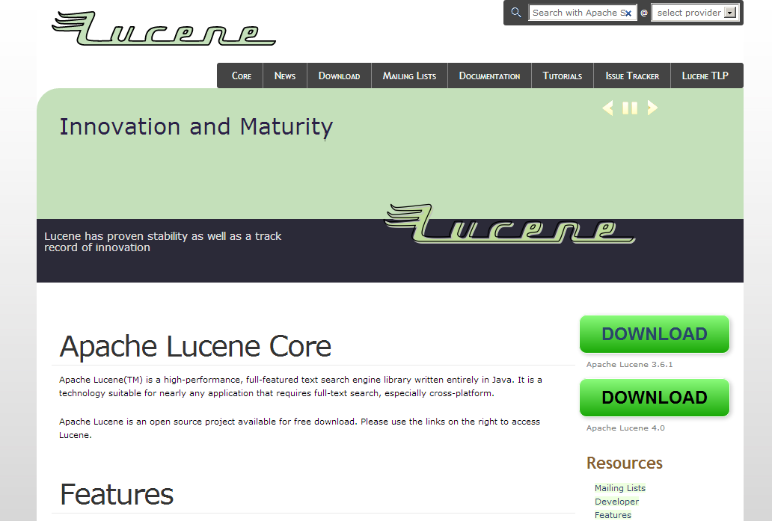
03 오픈소스 분석 > 빌드, 실행
프로젝트부터 받아보자!

Slide 38
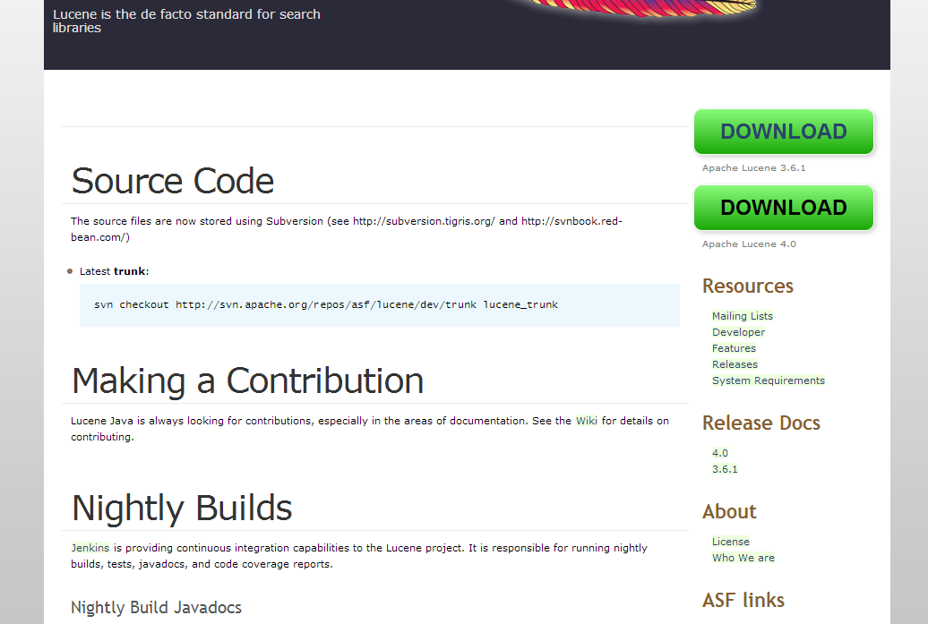
03 오픈소스 분석 > 빌드, 실행

Slide 39
03 오픈소스 분석 > 빌드, 실행
1번째 멘붕!
어떻게 빌드하는거지?

Slide 40
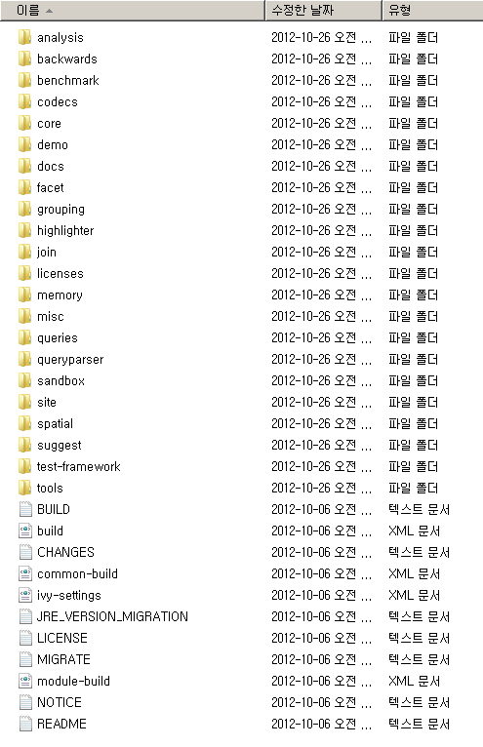
03 오픈소스 분석 > 빌드, 실행
여행 안내서 같은 파일들 …

Slide 41
03 오픈소스 분석 > 빌드, 실행
BUILD.txt > Lucene Build Instructions Basic steps:
0) Install JDK 1.6 (or greater), Ant 1.8.2+, Ivy 2.2.0 1) Download Lucene from Apache and unpack it 2) Connect to the top-level
of your Lucene installation 3) Install JavaCC (optional) 4) Run ant
프로젝트 빌드에 대한 가이드,

Slide 42
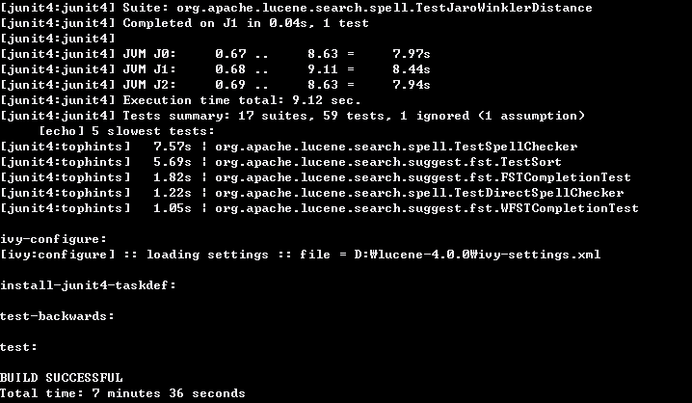
03 오픈소스 분석 > 빌드, 실행
빌드 스크립트를
다룰줄 알아야 하더라…
( ant, ivy, maven )

Slide 43
03 오픈소스 분석 > 빌드, 실행
2번째 멘붕!
어떻게 IDE에 올리지?

Slide 44
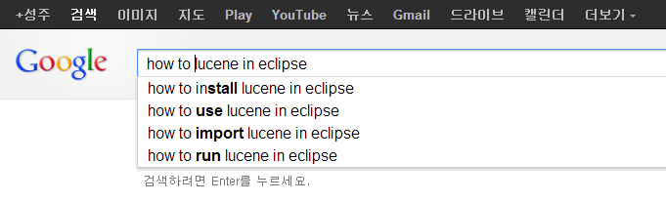
03 오픈소스 분석 > 빌드, 실행
외국개발자들도 어려워 하구나!
how to import XXXXXX
in eclipse(netbeans, intelliJ)

Slide 45
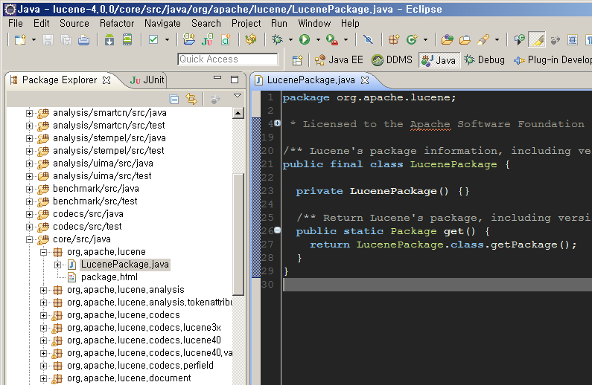
03 오픈소스 분석 > 빌드, 실행

Slide 46
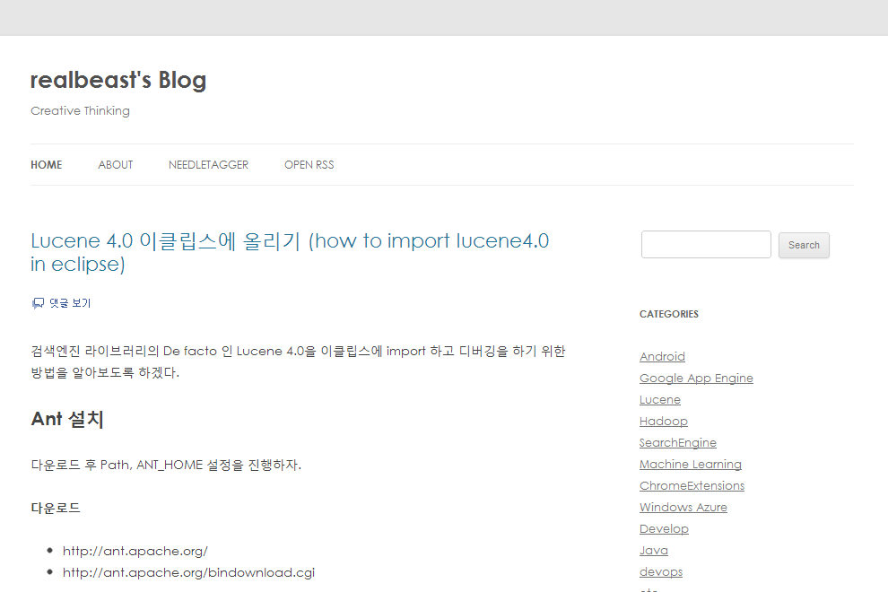
03 오픈소스 분석 > 빌드, 실행
http://blog.softwaregeeks.org/archives/816

Slide 47
03 오픈소스 분석 > 빌드, 실행
3번째 멘붕!
어떻게 실행 시키는거지?

Slide 48
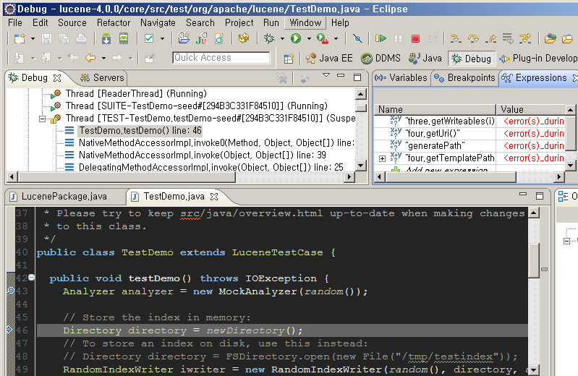
03 오픈소스 분석 > 빌드, 실행
테스트를 돌려보면!!
( XXUnit, mockup )

Slide 49
목차
1. 개발자가 되기까지
2. 오픈소스를 대하는 자세
3. 오픈소스 분석
4. 분석을 넘어 Contributing!
5. 오픈소스 프로젝트 찾기
6. 내가 직접 오픈소스를!
7. 요약
1) 오픈소스를 분석하면
2) 빌드, 실행
3) 아키텍쳐 분석
4) 클래스, 메소드 분석
5) 로직 및 알고리즘 분석

Slide 50

03 오픈소스 분석 > 아키텍쳐 분석
Architecture
Notes:
일반적으로 아키텍쳐의 중요성에 대해서는 너무나 많이 언급하고 있기때문에 다들 아실거라고 생각합니다.

Slide 51
03 오픈소스 분석 > 아키텍쳐 분석
4번째 멘붕!
어디서부터 봐야할지…

Slide 52


03 오픈소스 분석 > 아키텍쳐 분석
1000피트
뷰를 가져라
Erik Doernenburg
- ThoughtWorks, Inc.

Slide 53

03 오픈소스 분석 > 아키텍쳐 분석
50000 피트뷰

Slide 54

03 오픈소스 분석 > 아키텍쳐 분석
100 피트뷰

Slide 55

03 오픈소스 분석 > 아키텍쳐 분석
1000 피트뷰

Slide 56
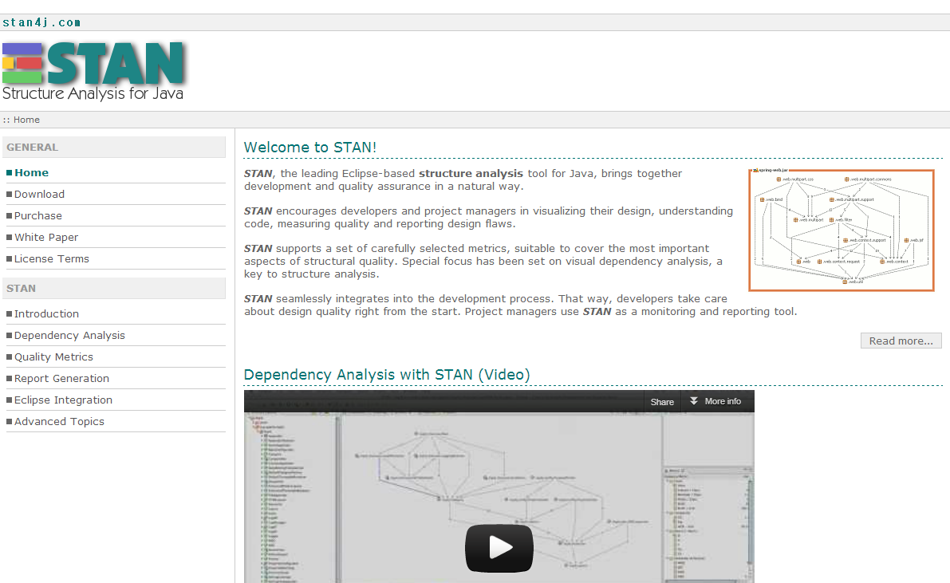
03 오픈소스 분석 > 아키텍쳐 분석
Visualization Tool (STAN4J) - http://stan4j.com

Slide 57
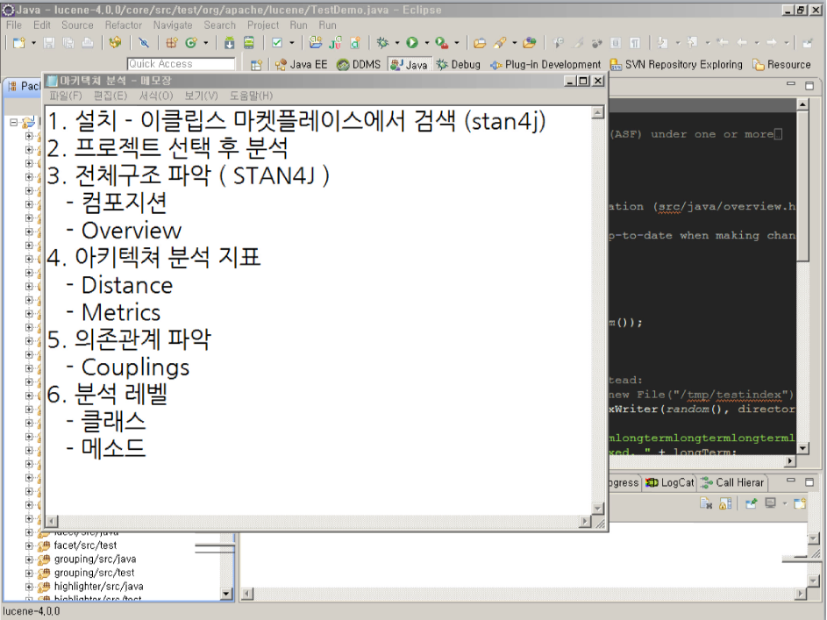
03 오픈소스 분석 > 아키텍쳐 분석
동영상시연! – 자료는 아래에서 보세요 ;)
http://blog.softwaregeeks.org/archives/841

Slide 58
03 오픈소스 분석 > 아키텍쳐 분석
STAN4J는 정적분석
DI(Dependency Injection) framework
사용한 것은 분석이 별도로 필요!
- ApplicationContext.xml
Notes:
근데, 오픈소스를 분석하려고 할 때 4번째 멘붕

Slide 59
목차
1. 개발자가 되기까지
2. 오픈소스를 대하는 자세
3. 오픈소스 분석
4. 분석을 넘어 Contributing!
5. 오픈소스 프로젝트 찾기
6. 내가 직접 오픈소스를!
7. 요약
1) 오픈소스를 분석하면
2) 빌드, 실행
3) 아키텍쳐 분석
4) 클래스, 메소드 분석
5) 로직 및 알고리즘 분석

Slide 60
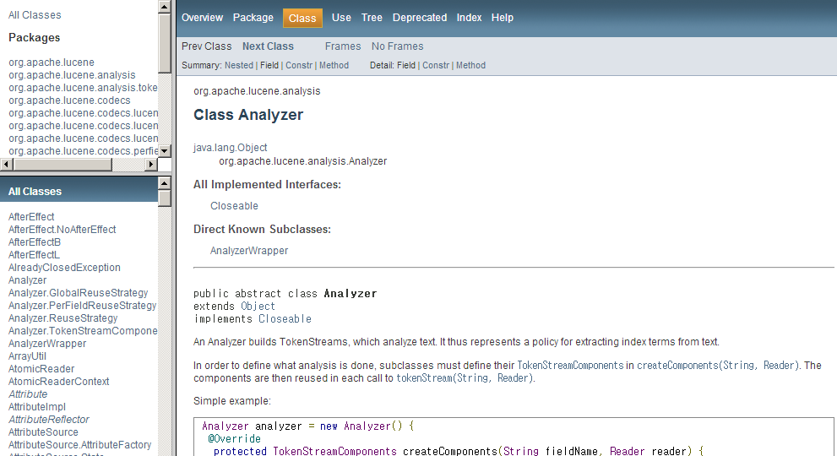
03 오픈소스 분석 > 클래스, 메소드 분석
API 문서 확인

Slide 61
03 오픈소스 분석 > 클래스, 메소드 분석
디버깅을 하며 테스트

Slide 62
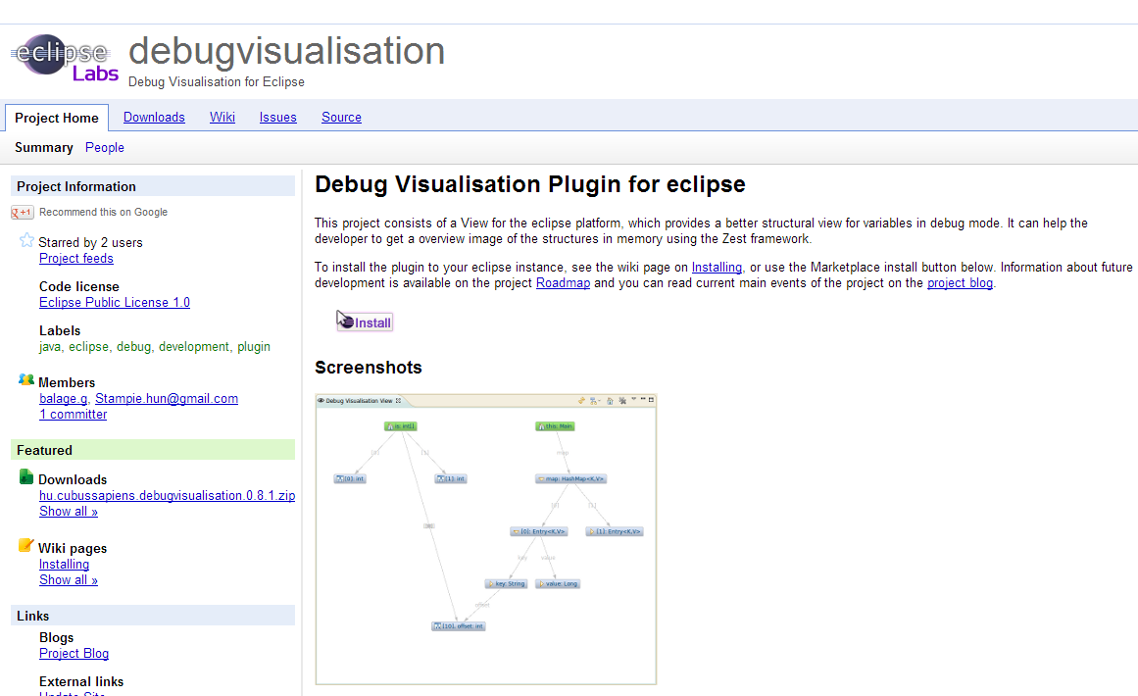
03 오픈소스 분석 > 클래스, 메소드 분석
Debug Visualization

Slide 63
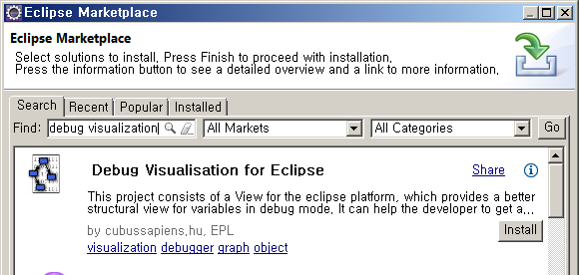
03 오픈소스 분석 > 클래스, 메소드 분석
Debug Visualization

Slide 64
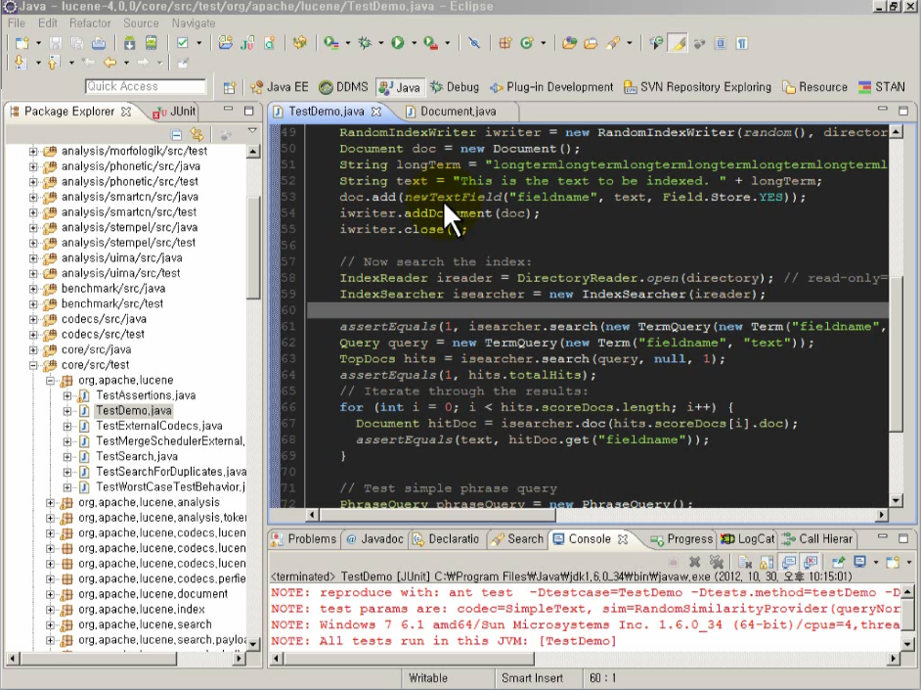
03 오픈소스 분석 > 아키텍쳐 분석
동영상시연! – 자료는 아래에서 보세요 ;)
http://blog.softwaregeeks.org/archives/841

Slide 65
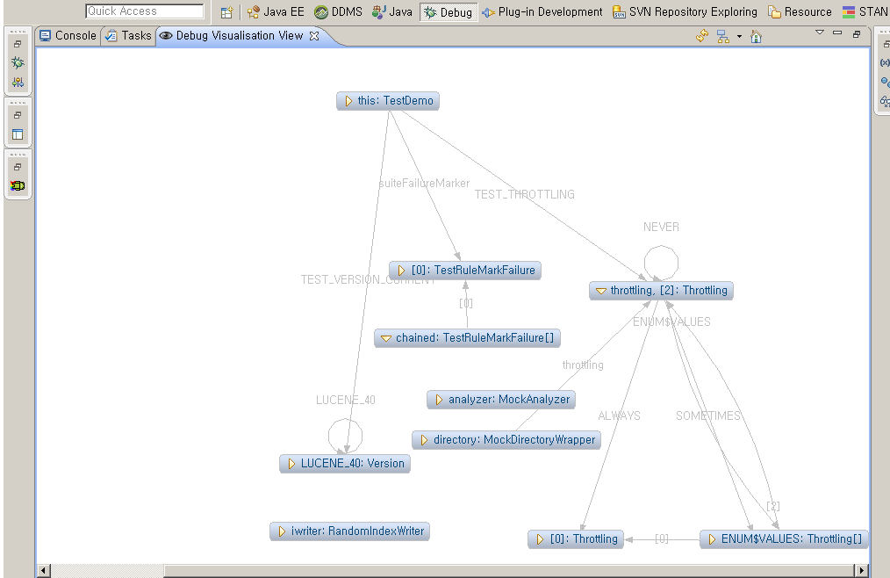
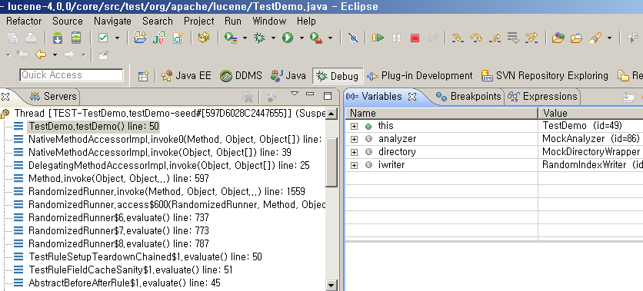
03 오픈소스 분석 > 클래스, 메소드 분석
Stacktrace, variables 기반으로 Visualization

Slide 66
목차
1. 개발자가 되기까지
2. 오픈소스를 대하는 자세
3. 오픈소스 분석
4. 분석을 넘어 Contributing!
5. 오픈소스 프로젝트 찾기
6. 내가 직접 오픈소스를!
7. 요약
1) 오픈소스를 분석하면
2) 빌드, 실행
3) 아키텍쳐 분석
4) 클래스, 메소드 분석
5) 로직 및 알고리즘 분석

Slide 67
03 오픈소스 분석 > 로직 및 알고리즘 분석
Java > String.java
public int indexOf(int ch, int fromIndex) {
final int max = value.length;
if (fromIndex < 0) {
fromIndex = 0;
} else if (fromIndex >= max) {
return -1;
}
if (ch < 65,536 ) {
final char[] value = this.value;
for (int i = fromIndex; i < max; i++) {
if (value[i] == ch)
return i;
}
return -1;
} else {
return indexOfSupplementary(ch, fromIndex);
Notes:
Java String 클래스를 안에 indexOf 라는 메소드가 있습니다. 이 메소드의 동작은 특정 문자열이 언제 나오는지 인덱스를 리턴해주는 메소드입니다.
일반적인 비즈니스 로직을 위해서 문자열을 루프돌면서 문자열의 위치를 체크하는 것들을 생각할 수 있습니다. 하지만 indexOf 메소드 안에서는 다양한 예외처리들과 성능을 높이기 위한 코드들이 함께 있습니다.
이러한 코드를 보면서 실제 로직과 알고리즘을 알 수 있는 것이죠.

Slide 68
03 오픈소스 분석
Visualization Tool + IDE
활용하여 분석을 쉽게!
아키텍쳐 분석
클래스, 메소드 분석
로직, 알고리즘 분석

Slide 69
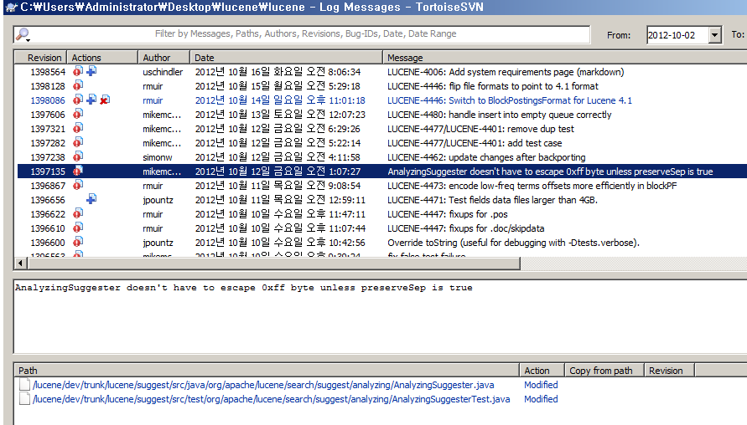
03 오픈소스 분석
커밋 히스토리를 보면 더욱 이해가!!!

Slide 70
목차
개발자가 되기까지
오픈소스를 대하는 자세
오픈소스 분석
분석을 넘어 Contributing!
오픈소스 프로젝트 찾기
내가 직접 오픈소스를!
요약

Slide 71
04 분석을 넘어 Contributing! > 프로젝트 진행
의견결정
마일스톤
구현
통합
사용
버그
개선사항
Notes:
오픈소스 프로젝트라고 일반 프로젝트와 다른 것이냐 그렇지 않습니다. 일반 프로젝트와 다르지 않습니다, 다만 다양한 국적의 사람들이 모여서 진행하기 때문에 보통 메일링 리스트를 통해서 의견을 나눈다는 것입니다.

Slide 72
04 분석을 넘어 Contributing! > 종류
Contribution
코드
패치
버그 리포팅
문서
작업
Notes:
컨트리뷰션은 꼭 코드에 국한하지 않습니다. 코드 패치, 버그 리포팅작업, 문서작업 등등 많은 오픈소스들은

Slide 73
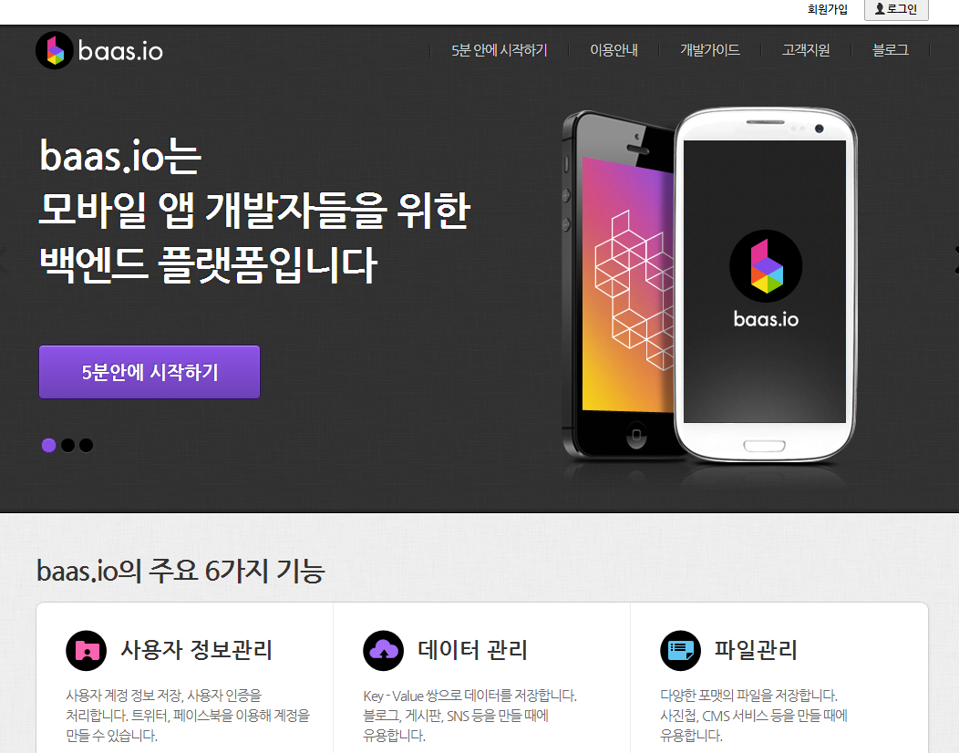
04 분석을 넘어 Contributing! > 일단 지르자!
Notes:
컨트리뷰션은 꼭 코드에 국한하지 않습니다. 코드 패치, 버그 리포팅작업, 문서작업 등등 많은 오픈소스들은

Slide 74

04 분석을 넘어 Contributing! > 일단 지르자!
api.baas.io
Cassandra
Cassandra
Cassandra
…
Notes:
컨트리뷰션은 꼭 코드에 국한하지 않습니다. 코드 패치, 버그 리포팅작업, 문서작업 등등 많은 오픈소스들은

Slide 75
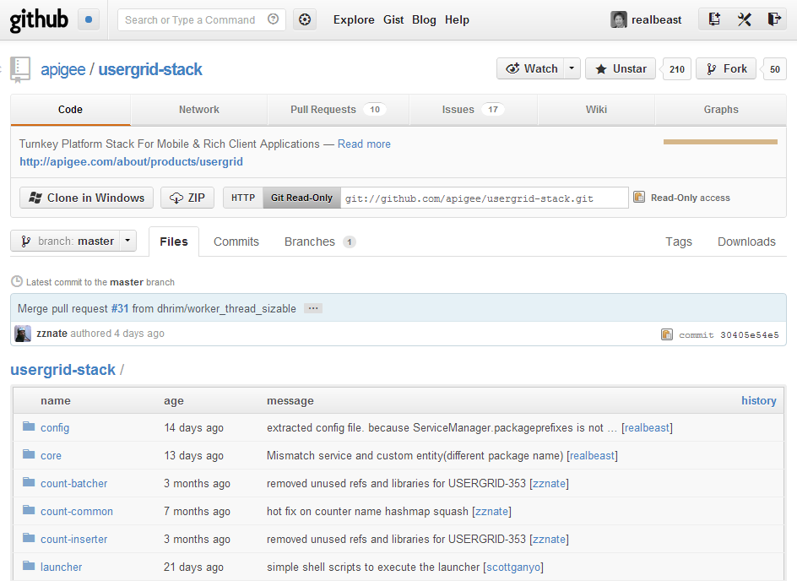
04 분석을 넘어 Contributing! > 일단 지르자!
https://github.com/apigee/usergrid-stack

Slide 76
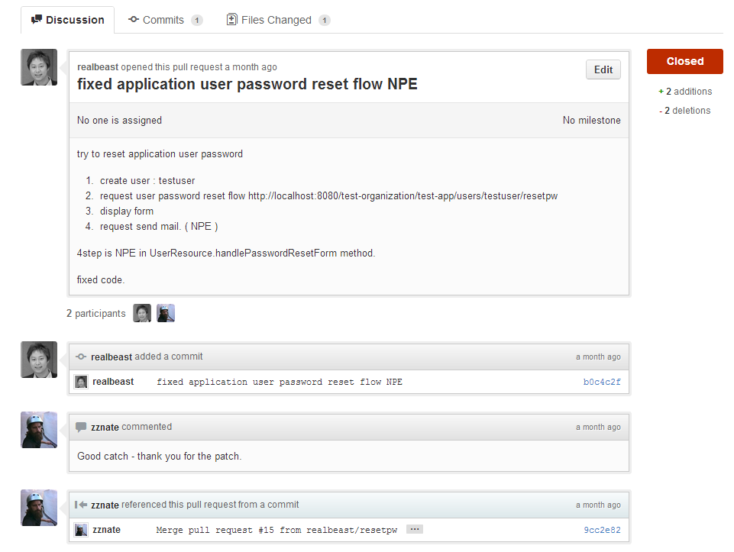
04 분석을 넘어 Contributing! > 일단 지르자!

Slide 77
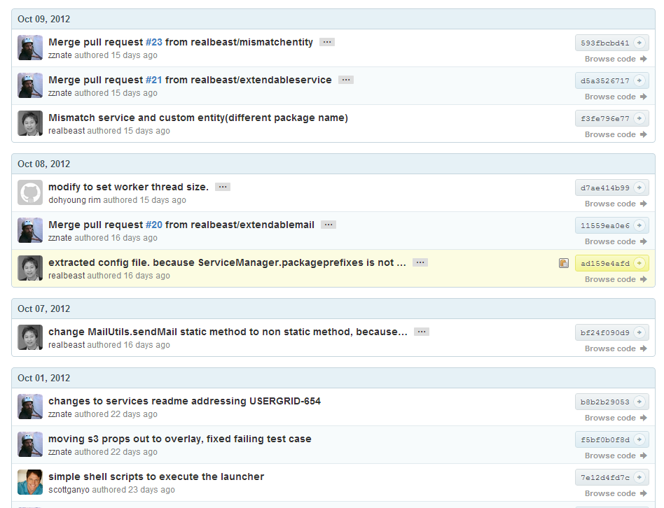
04 분석을 넘어 Contributing! > 일단 지르자!

Slide 78
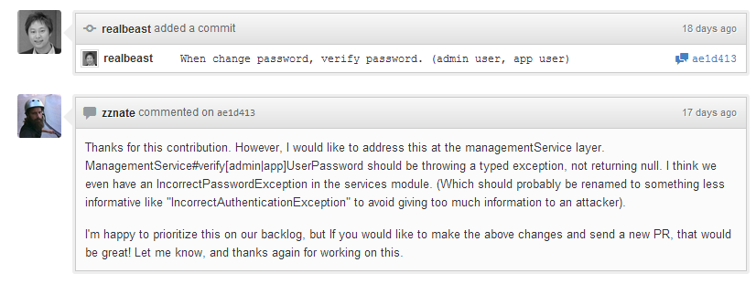
04 분석을 넘어 Contributing!
아키텍쳐를 이해하지 못하면...
I would like to address this
at the managementService layer

Slide 79
04 분석을 넘어 Contributing!
아키텍쳐를 이해하지 못하면...
usergrid-rest
config
usergrid-service
usergrid-core
cassandra cluster

Slide 80
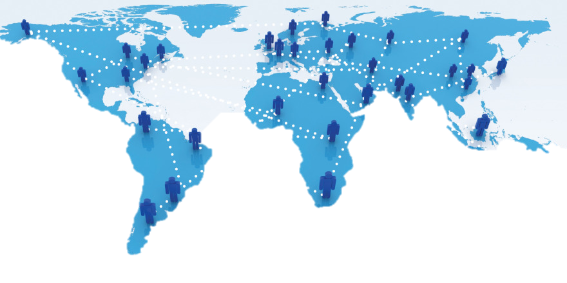
04 분석을 넘어 Contributing!
글로벌 네트워크, 그리고 기회!

Slide 81
목차
개발자가 되기까지
오픈소스를 대하는 자세
오픈소스 분석
분석을 넘어 Contributing!
오픈소스 프로젝트 찾기
내가 직접 오픈소스를!
요약

Slide 82
05 오픈소스 프로젝트 찾기
구글링
오픈소스 커뮤니티에서 프로젝트 찾기
The Apache Software Foundation(ASF)
Jboss
GitHub
BitBucket
Google Code
CodeProject
Sourceforge

Slide 83
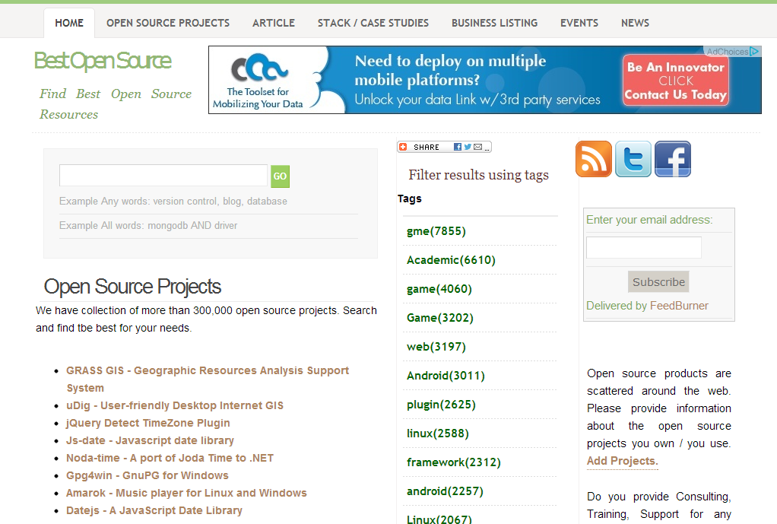
05 오픈소스 프로젝트 찾기
Best Open Source 소개
http://findbestopensource.com

Slide 84
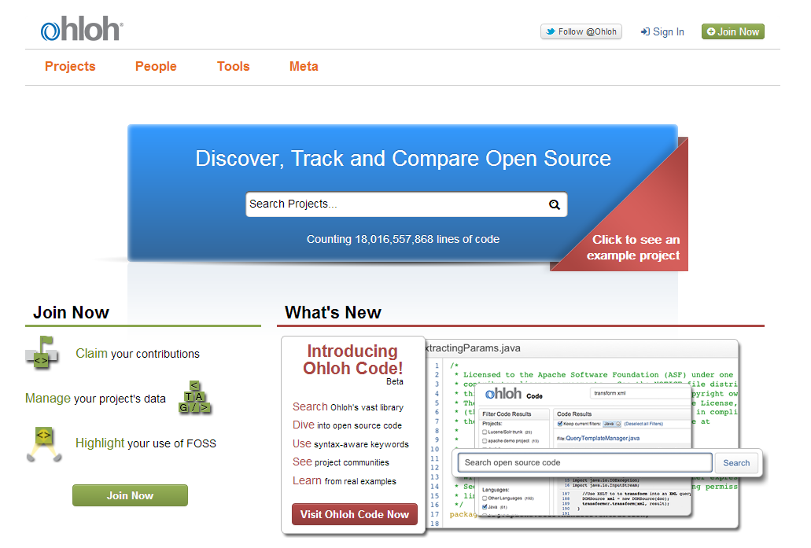
05 오픈소스 프로젝트 찾기
오픈소스 랭킹
https://www.ohloh.net/

Slide 85
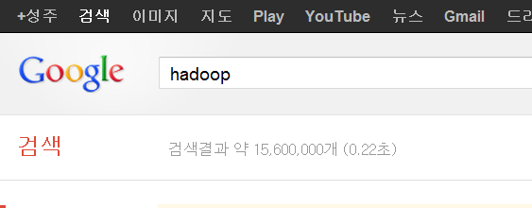
05 오픈소스 프로젝트 찾기
1. 구글 검색결과 개수

Slide 86
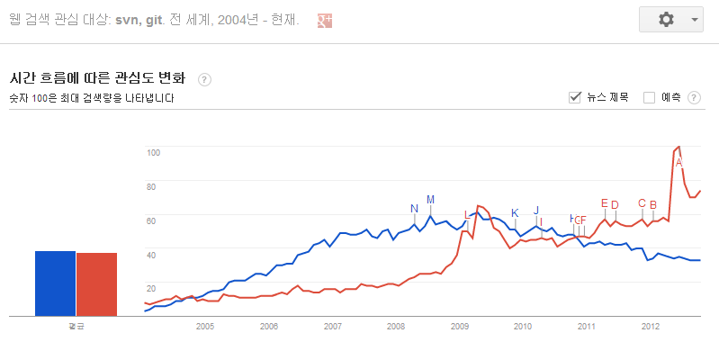
05 오픈소스 프로젝트 찾기
2. 구글 트랜드 ( 프로젝트 비교 )
svn
git

Slide 87
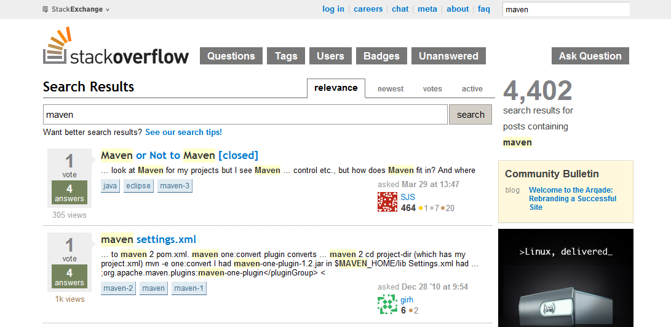
05 오픈소스 프로젝트 찾기
3. StackOverflow 횟수
(http://stackoverflow.com)

Slide 88
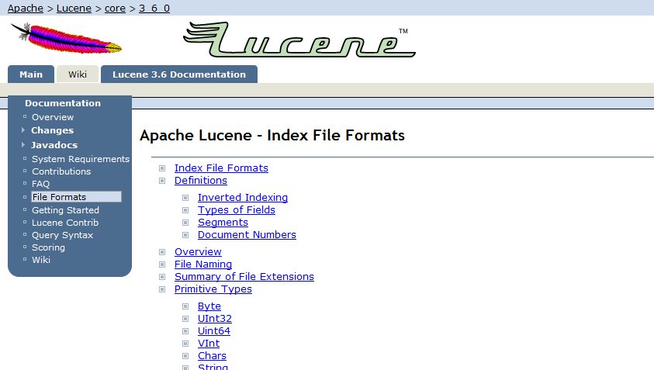
05 오픈소스 프로젝트 찾기
4. 프로젝트 WIKI, 소스코드 주석의 질

Slide 89
목차
개발자가 되기까지
오픈소스를 대하는 자세
오픈소스 분석
분석을 넘어 Contributing!
오픈소스 프로젝트 찾기
내가 직접 오픈소스를!
요약

Slide 90
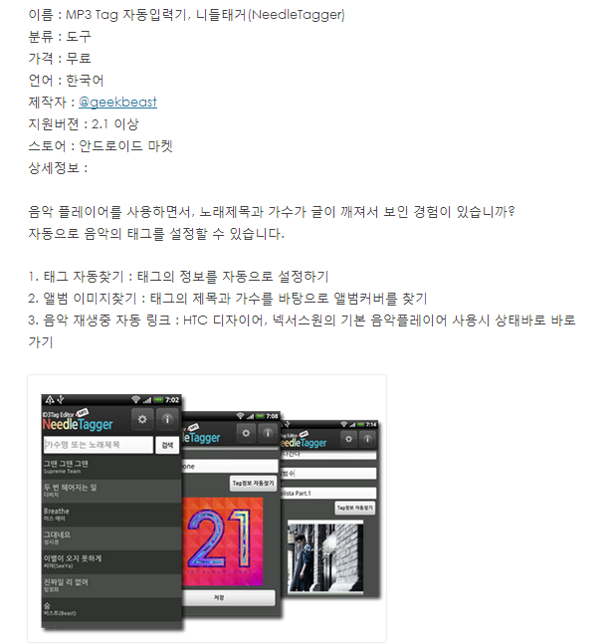
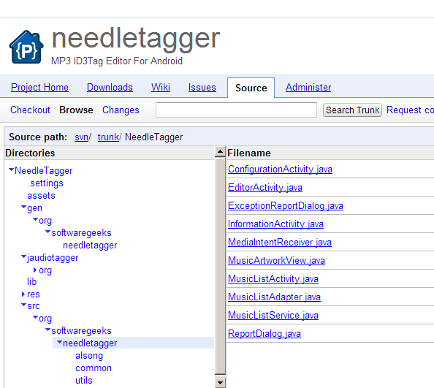
06 내가 직접 오픈소스를!
만들고 싶은 것들 만들고 공개!

Slide 91
좋은 개발자?
나의 삶과 주변의 삶을
기술로 변화시키는 개발자
Notes:
좋은 개발자란? ( 각 조직, 개인의 목표마다 다릅니다... )
개인적으로 생각하는 좋은 개발자란??

Slide 92
오픈소스로 공부도전해보세요!
관심있는 오픈소스를 선정
해당 소스를 빌드, 실행
아키텍쳐 분석
클래스, 메소드 분석
사용자를 넘어,Contributing!

Slide 93
Q&A
질의응답
Twitter : @geekbeast
Mail : moleskine7@gmail.com
Blog : http://softwaregeeks.org

Slide 94
참고자료
또 하나의 지표 – Bob 삼촌의 Instability, Abstractness
http://arload.wordpress.com/2012/05/15/uncle_bob_graph/
2012년 분야별 최고의 오픈소스 소프트웨어 124선 Software
http://blog.naver.com/PostView.nhn?blogId=leeks219&logNo=30148905137
소프트웨어 아키텍트가 알아야 할 97가지
http://www.yes24.com/24/Goods/4839616?Acode=101
http://arload.wordpress.com/2011/10/03/12things_software_architect_should_know-presentation/
OSCON 둘째날 III - Exceptional 소프트웨어 개발
http://channy.creation.net/blog/531
Thanks to
늘 곁에서 함께하는 MOMO, 열린 마음으로 서로의 성장을 함께하는 EVA 식구들.. 그리고, 공유하며 성장할 수 있도록 함께 도와주신 동료 분들께 한분한분 감사의 인사를 드립니다.

Slide 95
감사합니다.
BaaS 기술팀 / 진성주
@geekbeast
Notes:
마지막장

